Slide 1
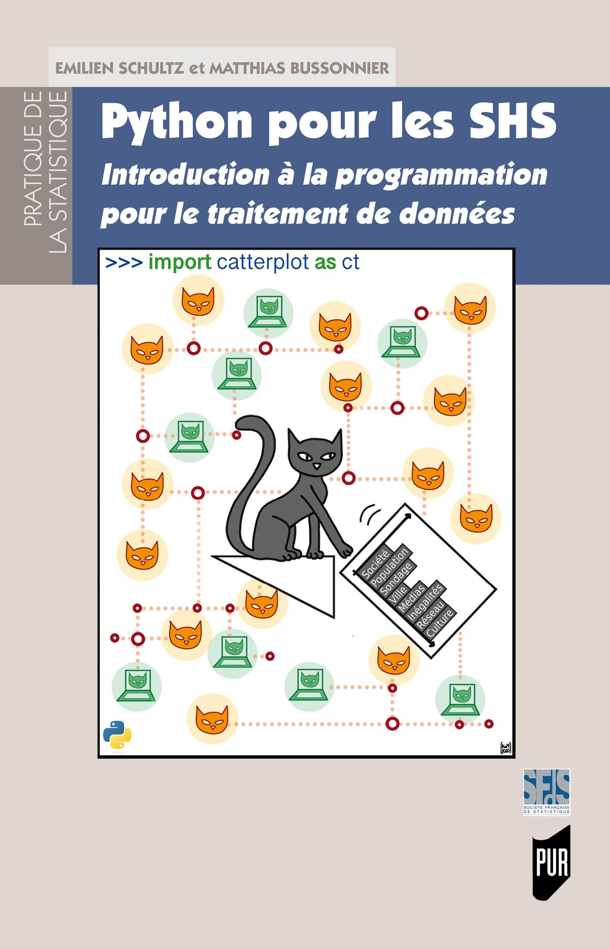
Pourquoi ce manuel ?
De la physique
à la sociologie
en passant par le traitement de données
De la physique
à l’Open Source
en passant par le support à la recherche
Des données hétérogènes
Des problématiques situées
Connecter des opérations
Bonnes pratiques
Actualités des outils existants
Attention aux incertitudes
et besoins de la recherche

Slide 2
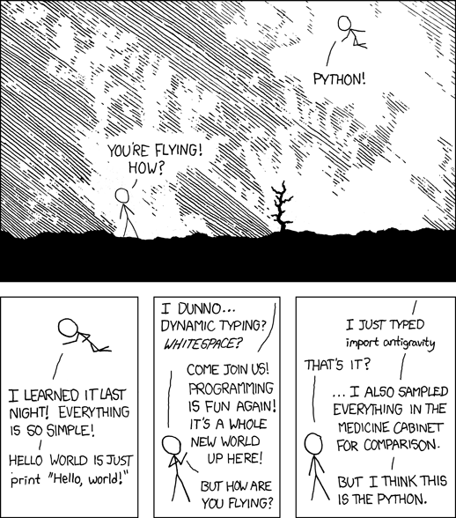
Python ?
Crédit : xkcd.com
Pourquoi programmer ?
Familiarisation à la formalisation
Mieux contrôler les traitements informatiques
Systématiser les usages
Pourquoi Python ?
Pédagogique
Ouvert
Généraliste et interopérable
De plus en plus utilisé

Slide 3
La programmation scientifique : Un dialogue avec l’ordinateur
“The Purpose of Mathematical Programming is Insight, Not Numbers”
Arthur M. Geoffrion, 1976
Le langage de programmation est un outil
Ne remplace pas le chercheur,
Multiplier les capacités du chercheur.
Exploratoire.
De multiples bibliothèques
Bloc 1 seul environment, multiple functionalités
Des outils adaptés à la programmation scientifique : Jupyter
Enrichir le texte -> images, graphs, interactions
Dissémination (notebooks, statiques, interactifs)
Réutilisation, partage.

Slide 4
Petite démonstration de ce que Jupyter/Python permet
Demo, Jupyter.

Slide 5
Collaboration et Crise de la Reproductibilité
Partager en ligne
https://nbviewer.jupyter.org/gist/Carreau/1011f9e7c1e485c11b45a6f5deb496dc
Télécharger, vérifier, ou modifier. (https://mybinder.org/)
Pas un jeu à somme nulle
CV
Data - DOI - https://figshare.com/
Bibliothèque/Code : doi - https://joss.theoj.org/, https://zenodo.org/
Publication : doi
Social:
Reconnaissance parmis les pairs
Collaborations
Connaissance
Amélioration / Review
Bonnes pratiques

Slide 6
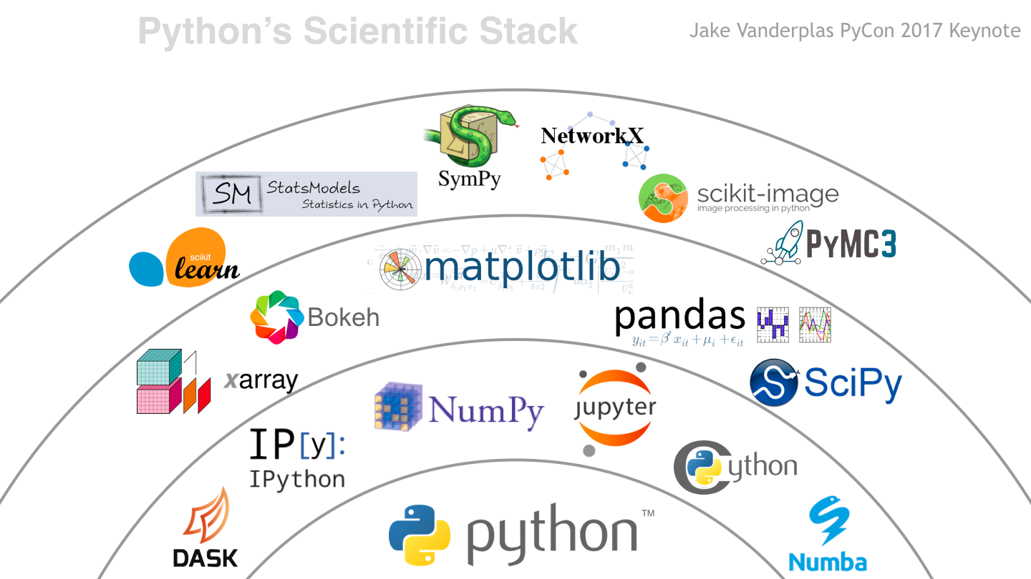
Les bonnes pratiques de l’open source science

Slide 7

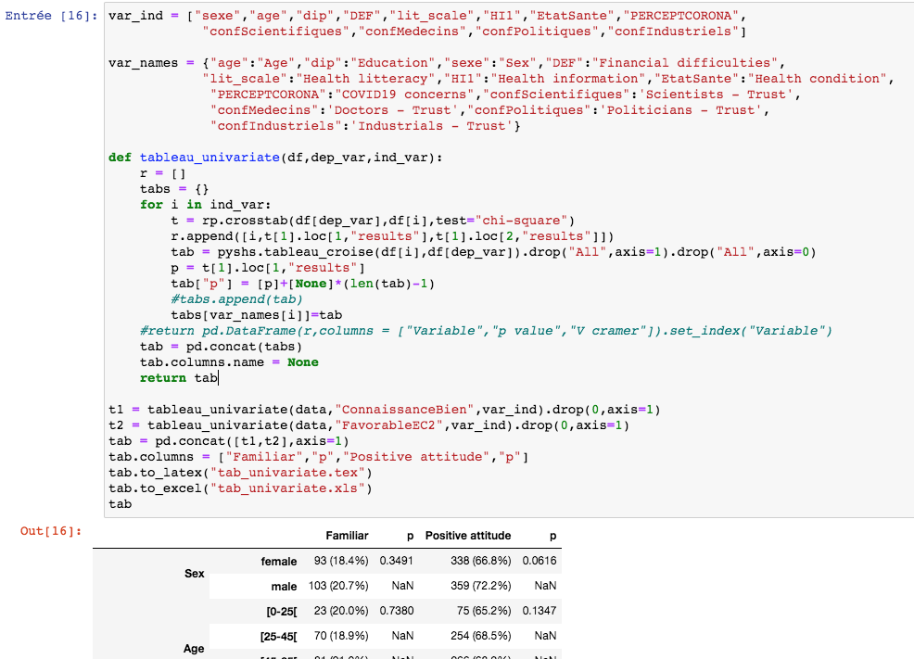
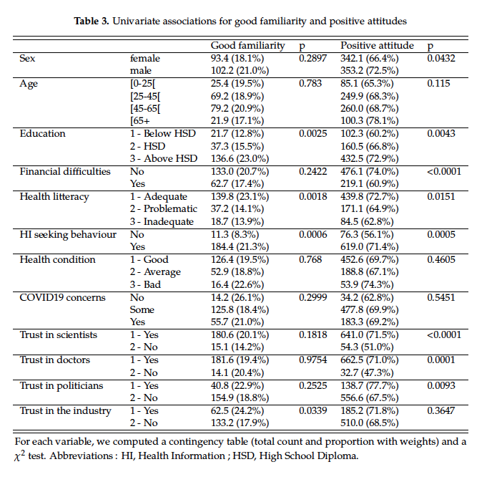
Pratiques de sociologue 1 : statistiques pures et dures
Ajout du redressement / réitération de tableaux

Slide 8
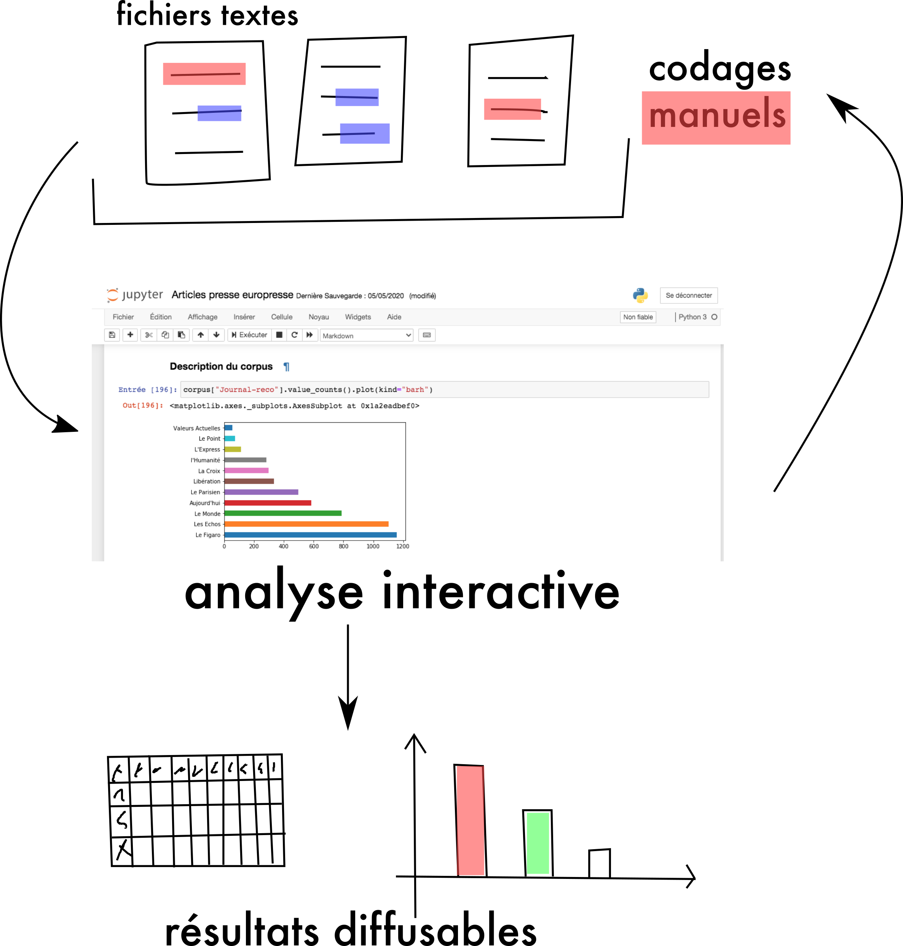
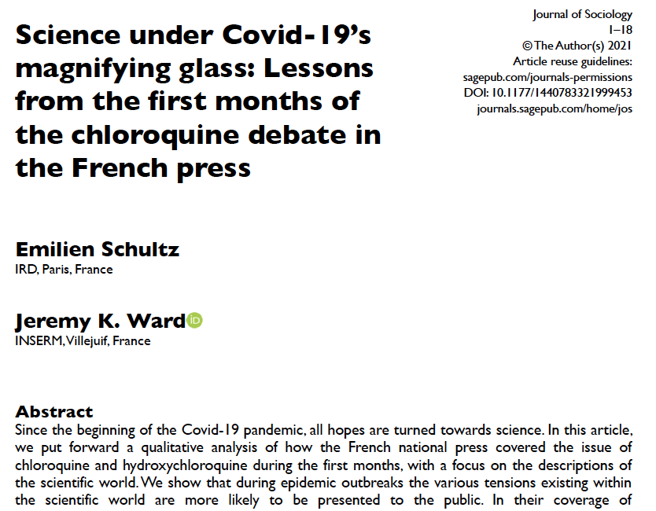
Pratiques de sociologue 2 : données qualitatives
Allier habitudes quali, analyse intermédiaire et collaborations

Slide 9
Un point de départ, qui ouvre d’autres questions :
Comment identifier les usages possibles de la programmation en SHS ?
Au-delà des statistiques, que peut-on faire (ou ne pas faire) ?
Quelles ressources ?
Pour favoriser l’apprentissage, et tenir compte de l’importance de l’interactivité ?
Mettre en commun les pratiques ?
Développer de nouveaux outils ? #PySHS
Favoriser la rencontre entre les bonnes pratiques sur les données et les chercheurs ?
Des enjeux qui dépassent Python ou la programmation
Des cultures multiples en SHS : trouver un équilibre entre homogénéité et spécificités ?

Slide 10
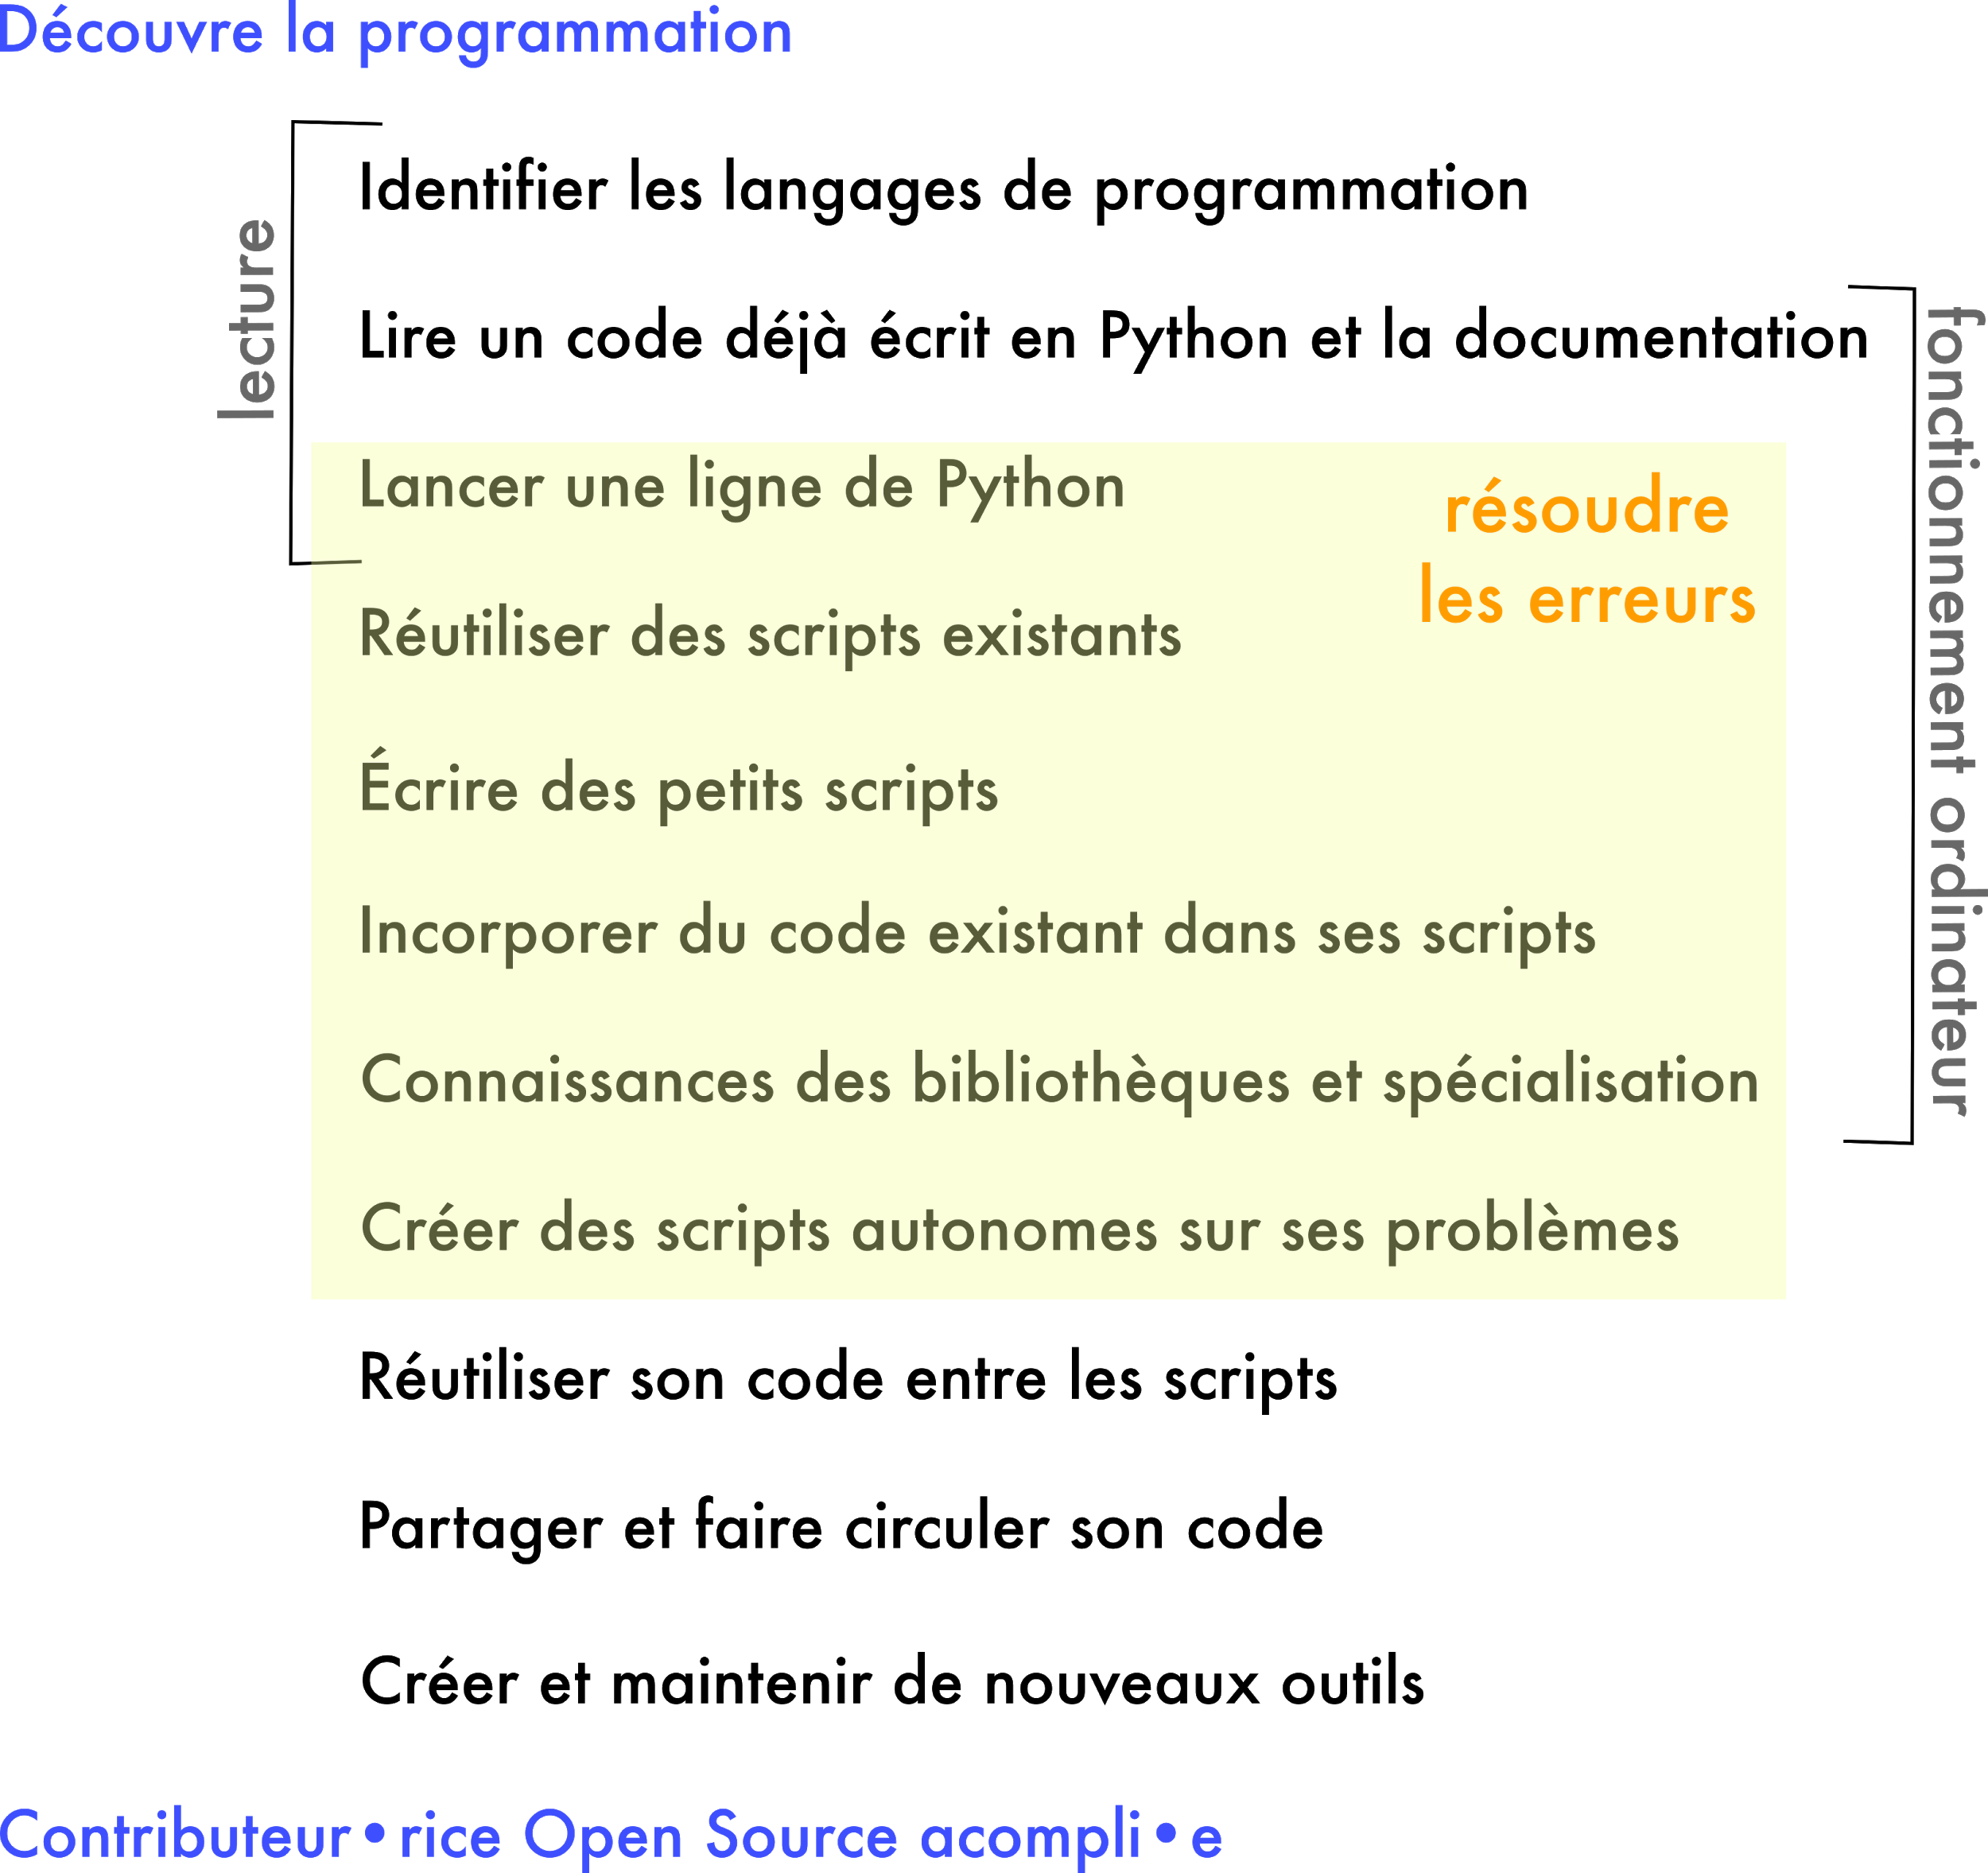
Accompagner l’apprentissage
> Jusqu’à où ?
> Comment faire?

Slide 11
Liste de voeux
Développement d’une communauté #PySHS
Portabilité de plus d’outils SHS vers Python et plus d’exemples et de documentations en ligne
Création de ressources locales pour supporter les bons usages de traitement des données
Favoriser la reproductibilité des traitements (à la fois pour le quali et le quanti)

